Slide 1
Audit Carrefour
Magasin: Menzel Bourguiba
19/03/2019
M Souheil DRAOUI

Slide 2
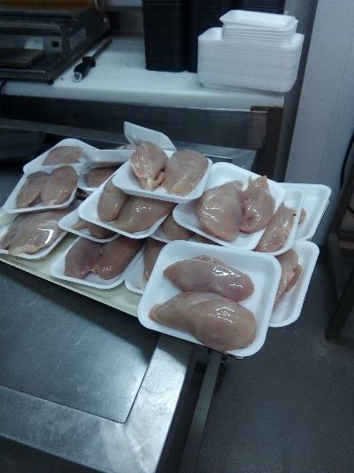
Boucherie: Entreposage des barquettes de volailles LS dans le laboratoire sans protection (les bas des barquettes sont en contact direct avec le produit en dessous)

Slide 3
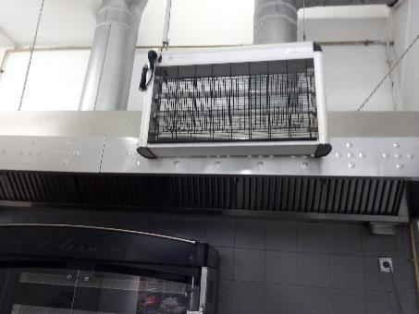
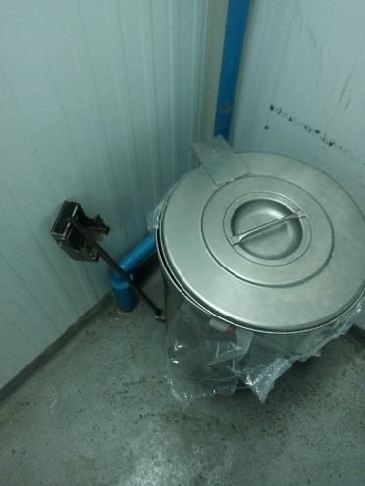
Traiteur: La pédale poubelle était rompue au niveau du laboratoire.
Le DEIV au rayon était non fonctionnel.

Slide 4
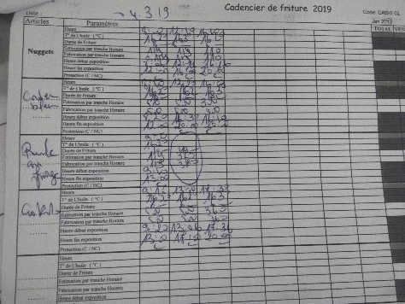
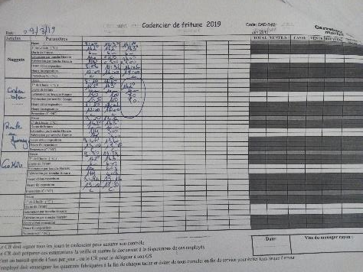
Traiteur: Absence du suivi et de l'enregistrement des heures de début d'exposition et de fin d'exposition des produits à plusieurs reprises.

Slide 5
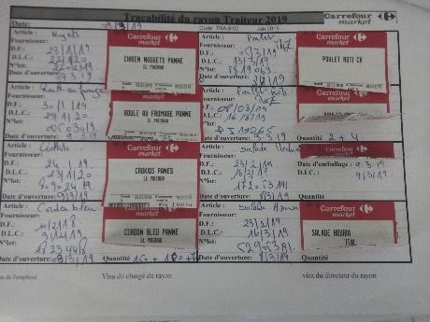
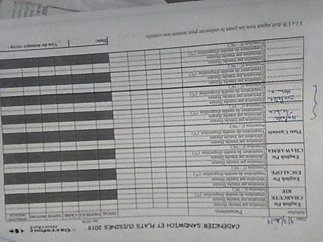
Traiteur: Les quantités utilisés des produits tracés n'étaient pas enregistrés pour certains articles (exp: salade mechwia et salade houria sur toutes les feuilles de traçabilité).
Absence d'enregistrement de de la traçabilité pour les salades mechwia et houria pour le 09/03/19.

Slide 6
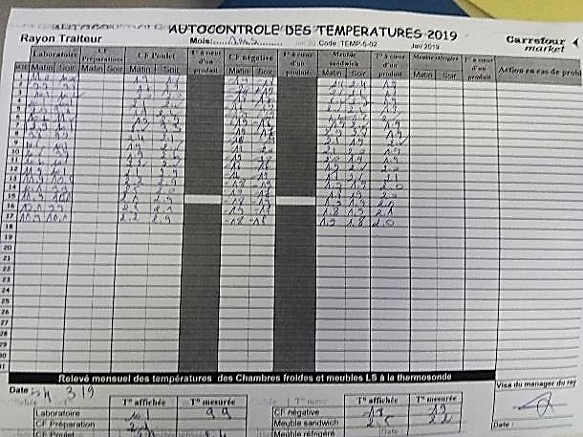
Traiteur: Absence du suivi et de l’enregistrement des températures à cœur pour le mois de mars 2019.

Slide 7
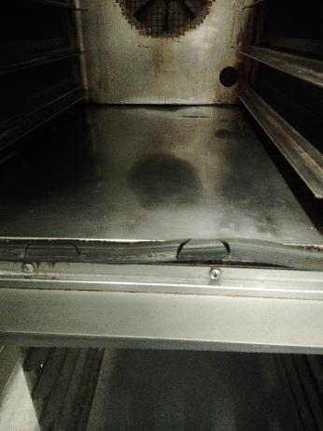
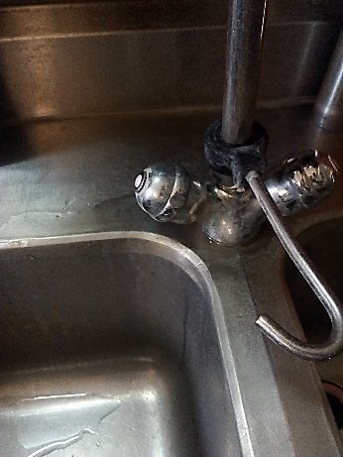
Boul/pât: Présence d’une fuite d’eau au niveau du mitigeur de la douchette du système 3 bacs.
La jointure du four était usée.

Slide 8
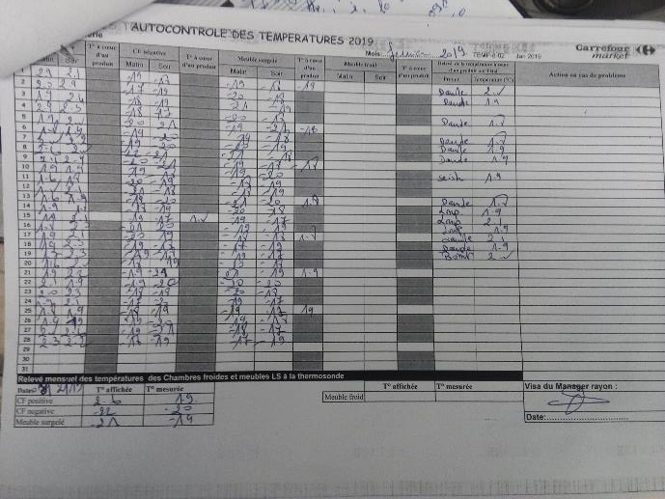
Poissonnerie: La température à cœur pour la CF(+) n'était pas enregistrée pour février 2019.

Slide 9
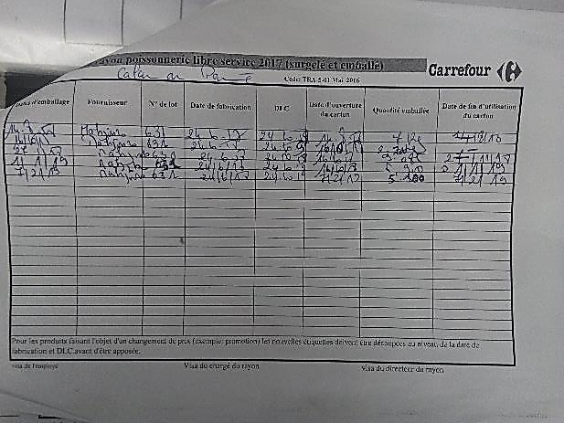
Poissonnerie: L'enregistrement de la traçabilité était défaillante.
Le carton du produit crevette entamé le 07/02/19 et fermé le même jour (20kg réceptionnés et seulement 11kg étaient tracés).
Le produit calmar pané entamé le 07/02/19 et fermé le même jour (11kg réceptionnés et seulement 5,1kg étaient tracés).

Slide 10
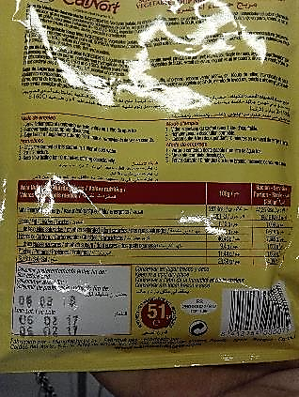
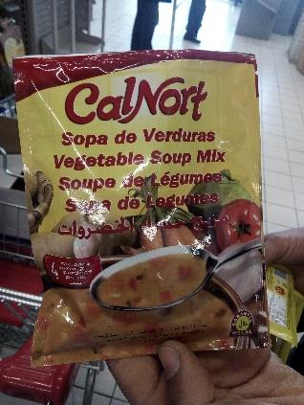
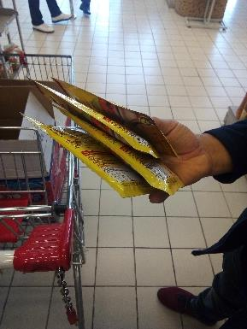
PGC:Présence de 4 sachets de soupe de légume "CalNort" dont la DLC était dépassée depuis le 06/02/19.

Slide 11
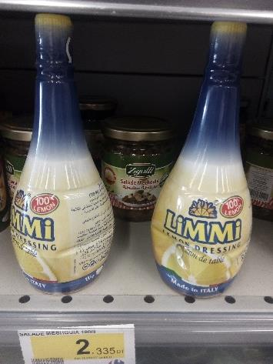
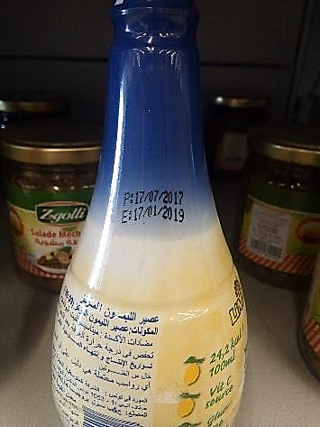
PGC: Présence de 2 bouteilles de citrons "LiMMi" dont la DLC était dépassée depuis le 17/01/19.

Slide 12
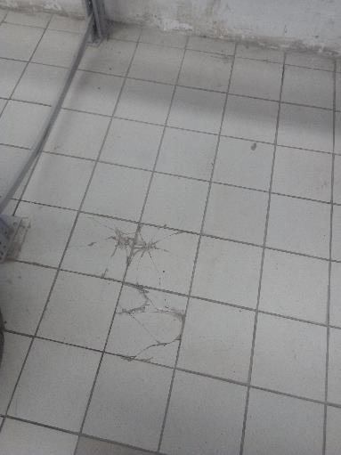
PGC: Le carlage du sol était ébréché.

Slide 13
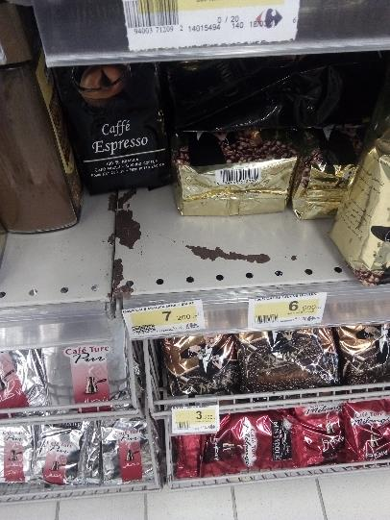
PGC: Certaines étagères étaient rouillés.

Slide 14
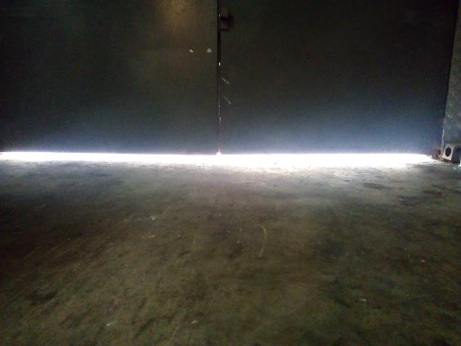
La porte de réception manquait de propreté.

Slide 15
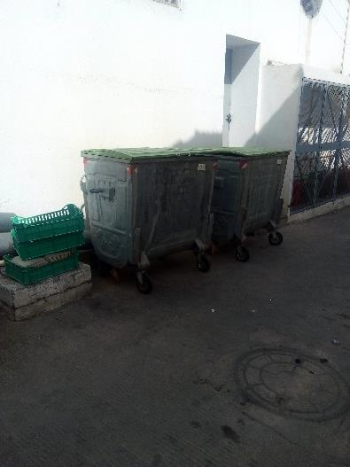
Absence de local poubelles. Les bennes à ordures étaient maintenues à l’extérieur.

